Slide 1

BÁO CÁO CUỐI KÌ
NHẬP MÔN TRÍ TUỆ NHÂN TẠO

Slide 2
THÀNH VIÊN NHÓM
Nguyễn Quốc Anh – 52100871
52100871@student.tdtu.edu.vn
Nguyễn Vũ Tường – 52100944
52100944@student.tdtu.edu.vn
Võ Phú Vinh – 52100947
52100947@student.tdtu.edu.vn
Trần Thị Vẹn – 52100674
52100674@student.tdtu.edu.vn

Slide 3
TỔNG QUAN
Constraint Satisfaction
Dùng thuật toán backtracking để giải quyết:
EightQueenSolver giải quyết bài toán với kích thước bàn cờ là 8
NQueenSolver giải quyết bài toán với kích thước bàn cờ tổng quát N
Adversarial Search
Cài đặt lớp MinimaxDecision và Node
Hàm read() nhận vào một filename là đường dẫn tới tệp dữ liệu mô tả cấu trúc cây
Hàm print() để in ra toàn bộ các node trên cây
Hàm run() để tìm và lưu lại value cho tất cả các node trên cây
Logical Agents
Dùng thư viện Glucose3 với CNF clauses để giải quyết:
EightQueenSolver giải quyết bài toán với kích thước bàn cờ là 8
NQueenSolver giải quyết bài toán với kích thước bàn cờ tổng quát N
Machine Learning
Xây dựng mô hình Decision Tree
Xây dựng mô hình Naïve Bayes classifier
Xây dựng mô hình k-NN
Sử dụng thư viện matplotlib.pyplot để vẽ biểu đồ cột đôi thể hiện độ chính xác mô hình trên

Slide 4
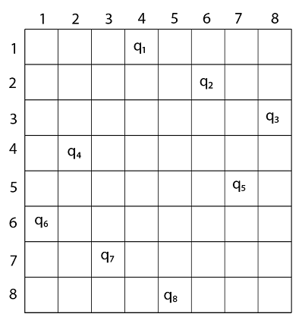
Constraint Satisfaction
BACKTRACKING
EightQueenSolver giải quyết bài toán với kích thước bàn cờ là 8
NQueenSolver giải quyết bài toán với kích thước bàn cờ tổng quát N

Slide 5
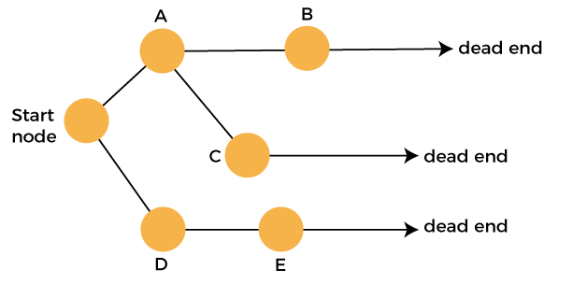
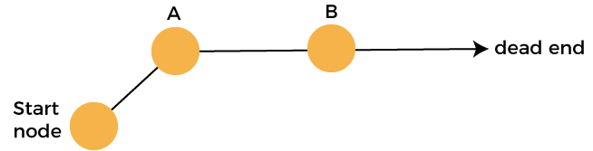
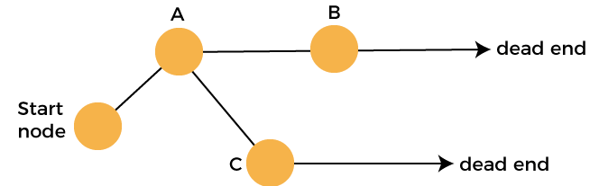
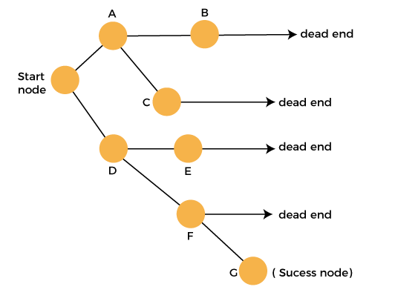
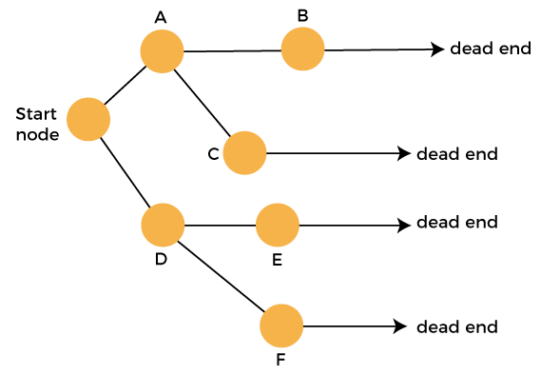
Thuật toán Backtracking
Live node: The nodes that can be further generated are known as live nodes.
E node: The nodes whose children are being generated and become a success node.
Success node: The node is said to be a success node if it provides a feasible solution.
Dead node: The node which cannot be further generated and also does not provide a feasible solution is known as a dead node.

Slide 6
MÃ GIẢ CỦA THUẬT TOÁN
Backtracking(k) {
for([Mỗi phương án chọn i(thuộc tập D)]) {
if ([Chấp nhận i]) {
[Chọn i cho X[k]];
if ([Thành công]) {
[Đưa ra kết quả];
}
else {
Backtracking(k+1);
[Bỏ chọn i cho X[k]];
}
}
}
}

Slide 7
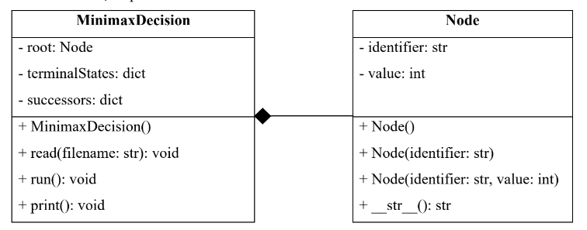
Adversarial Search
Adversarial Search
Cài đặt lớp MinimaxDecision và Node
Hàm read() nhận vào một filename là đường dẫn tới tệp dữ liệu mô tả cấu trúc cây
Hàm print() để in ra toàn bộ các node trên cây
Hàm run() để tìm và lưu lại value cho tất cả các node trên cây

Slide 8
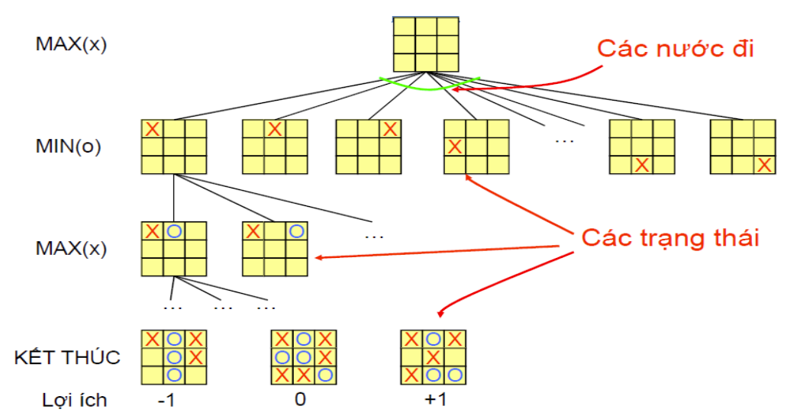
Thuật toán Minimax
Ví dụ cây tìm kiếm trò chơi: TicTacToe
Những người chơi là tối ưu
❑ MAX tối đa hóa hàm lợi ích
❑ MIN tối thiểu hóa hàm lợi ích
❑ Chiến lược của MAX phụ thuộc vào chiến lược của MIN ở bước sau
◼ Giá trị MINIMAX-VALUE: tiện ích ở trạng thái kết thúc tương ứng với đường đi, với giả sử hai người chơi luôn tối ưu

Slide 9
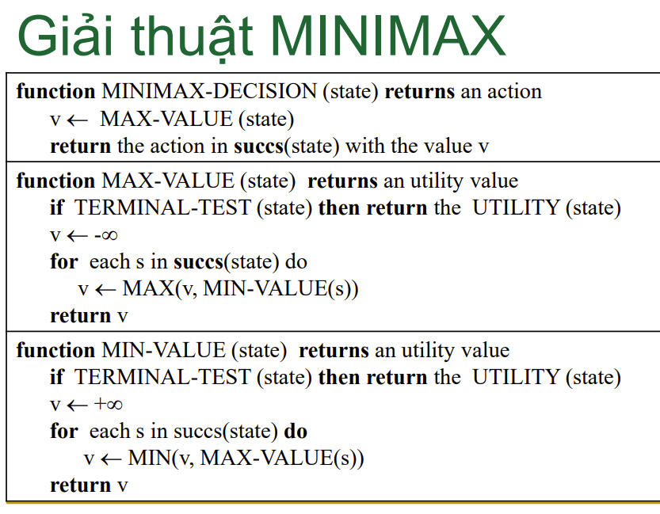
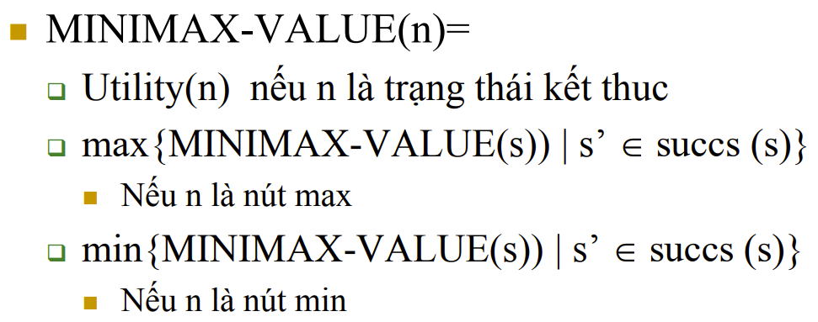
Giá trị MINIMAX

Slide 10
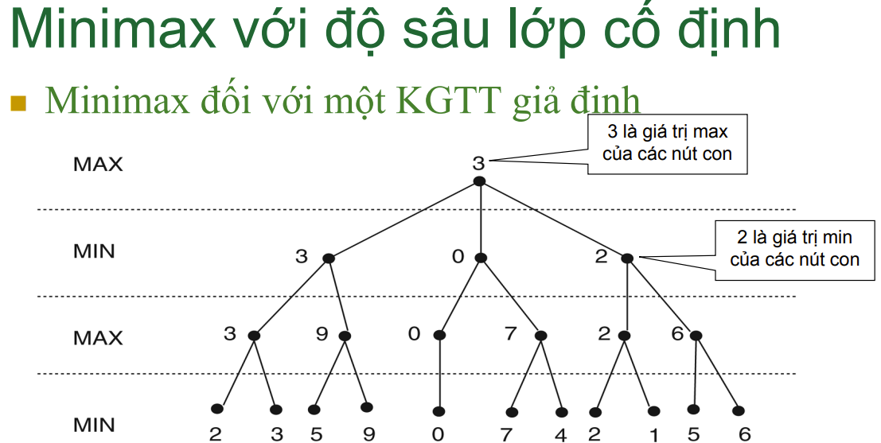
Các nút lá được gán các giá trị lợi ích (heuristic) nào đó
Còn giá trị tại các nút trong là các giá trị nhận được dựa trên giải thuật Minimax (min hay max cua các nút con)

Slide 11
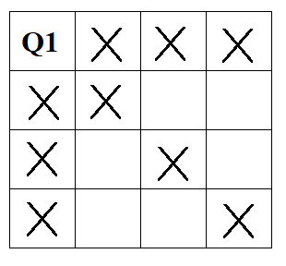
Logical Agents
Logical Agents
Dùng thư viện Glucose3 với CNF clauses để giải quyết:
EightQueenSolver giải quyết bài toán với kích thước bàn cờ là 8
NQueenSolver giải quyết bài toán với kích thước bàn cờ tổng quát N

Slide 12
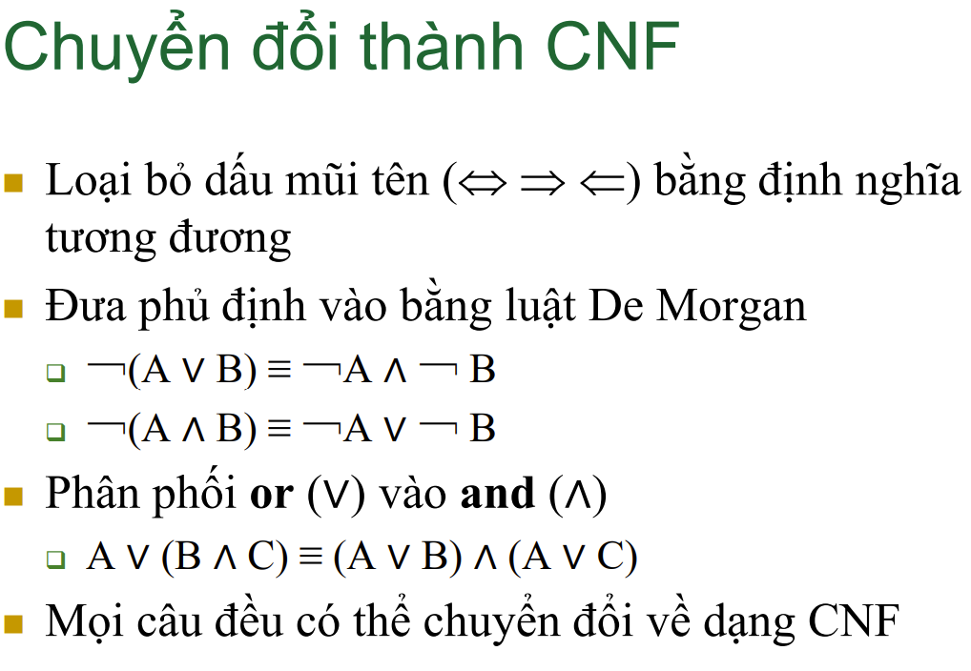
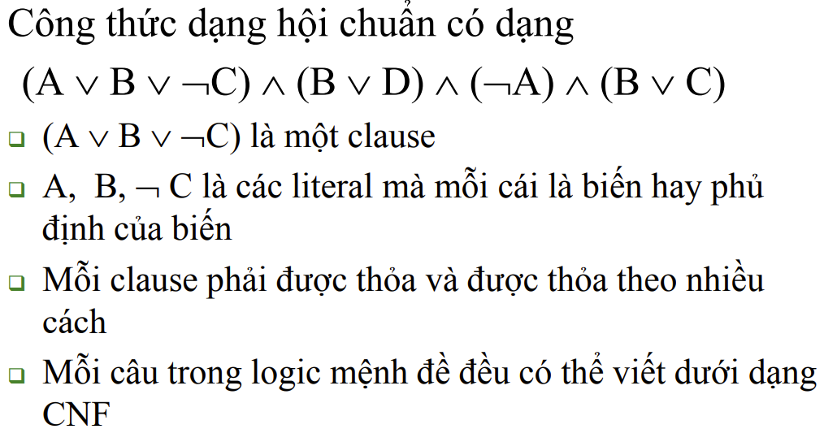
CNF Clauses

Slide 13
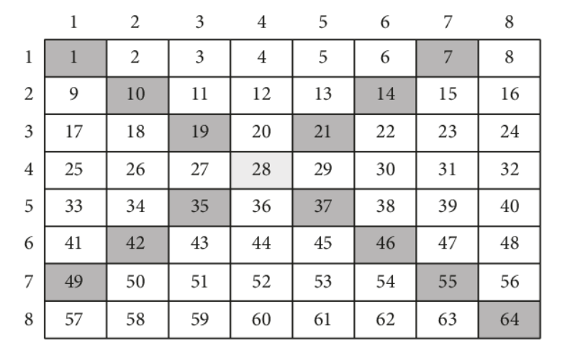
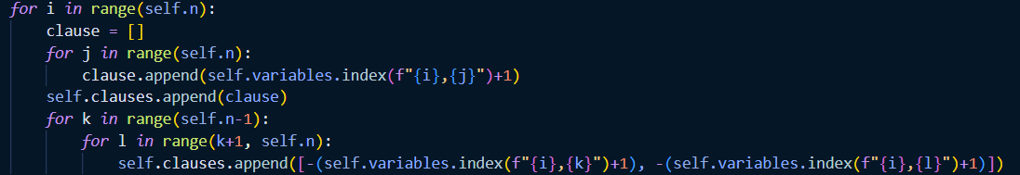
GIẢI THÍCH THUẬT TOÁN
Một quân hậu chỉ có thể nằm trên một hàng duy nhất.
Một quân hậu chỉ có thể nằm trên một cột duy nhất.
Một quân hậu chỉ có thể nằm trên một đường chéo duy nhất.

Slide 14
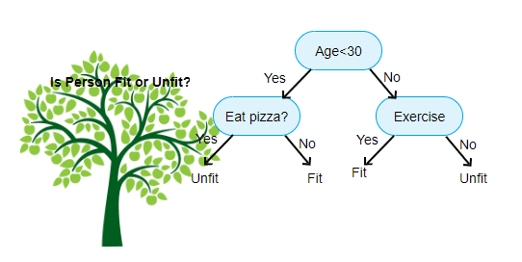
Machine Learning
Machine Learning
Xây dựng mô hình Decision Tree
Xây dựng mô hình Naïve Bayes classifier
Xây dựng mô hình k-NN
Sử dụng thư viện matplotlib.pyplot để vẽ biểu đồ cột đôi thể hiện độ chính xác mô hình trên

Slide 15
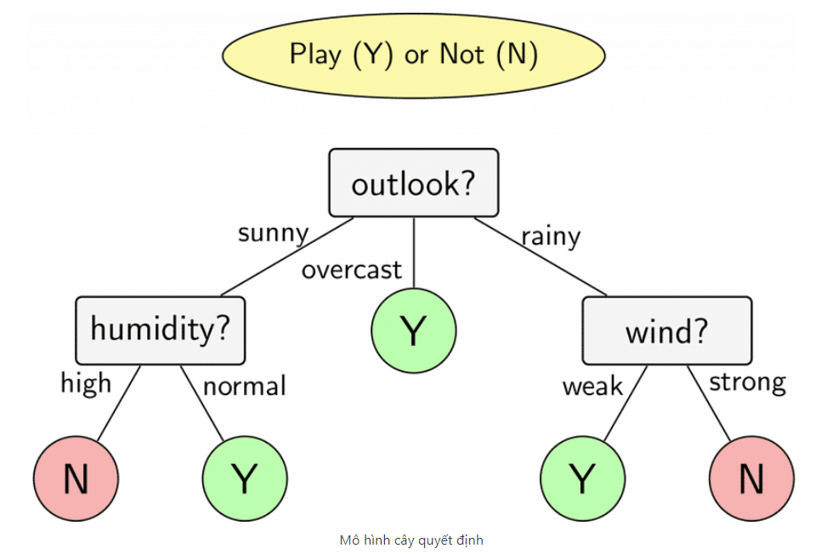
Decision Tree
Ta hãy xét một ví dụ 1 kinh điển khác về cây quyết định. Giả sử dựa theo thời tiết mà các bạn nam sẽ quyết định đi đá bóng hay không?
Cây quyết định (DT) là một phương pháp học có giám sát phi tham số được sử dụng để phân loại và hồi quy . Mục tiêu là tạo ra một mô hình dự đoán giá trị của biến mục tiêu bằng cách học các quy tắc quyết định đơn giản được suy ra từ các tính năng dữ liệu. Một cây có thể được coi là một xấp xỉ hằng số từng phần

Slide 16
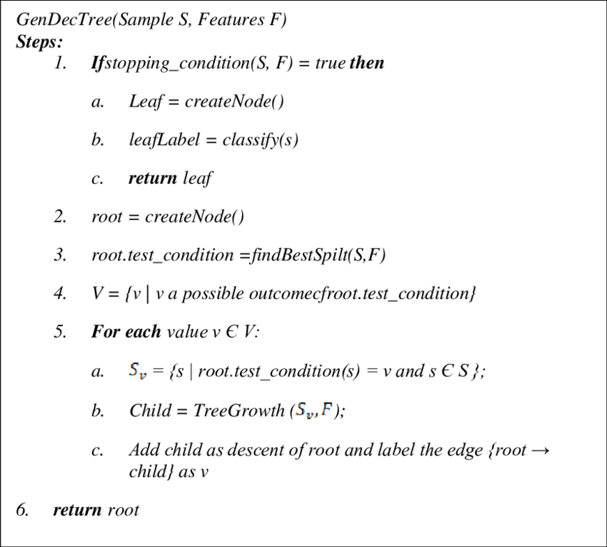
MÃ GIẢ CỦA THUẬT TOÁN

Slide 17
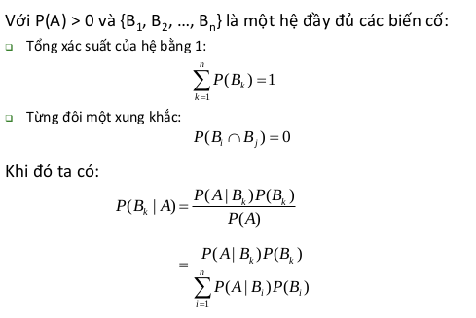
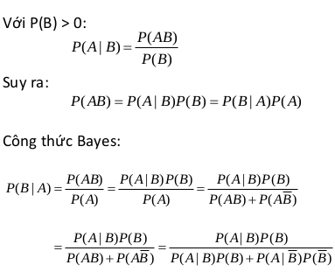
Naïve Bayes classifier
Công thức tổng quát
Với 2 biến cố A,B

Slide 18
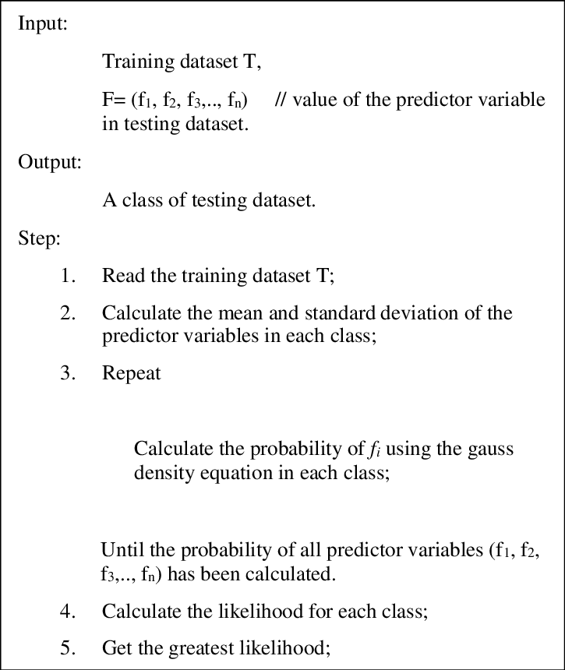
MÃ GIẢ CỦA THUẬT TOÁN

Slide 19
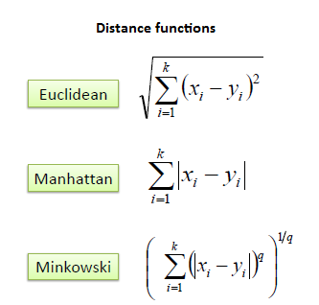
K-NN Algorithm
Thuật toán KNN cho rằng những dữ liệu tương tự nhau sẽ tồn tại gần nhau trong một không gian, từ đó công việc của chúng ta là sẽ tìm k điểm gần với dữ liệu cần kiểm tra nhất. Việc tìm khoảng cách giữa 2 điểm củng có nhiều công thức có thể sử dụng, tùy trường hợp mà chúng ta lựa chọn cho phù hợp. Đây là 3 cách cơ bản để tính khoảng cách 2 điểm dữ liệu x, y có k thuộc tính:

Slide 20
MÃ GIẢ CỦA THUẬT TOÁN
# Import thư viện và load dữ liệu
from keras.datasets import mnist
from sklearn.neighbors import KNeighborsClassifier
(train_X, train_y), (test_X, test_y) = mnist.load_data()
# Reshape dữ liệu
train_X = train_X.reshape(-1, 784)
test_X = test_X.reshape(-1, 784)
# Tạo và huấn luyện mô hình
k = 3
model = KNeighborsClassifier(n_neighbors=k)
model.fit(train_X, train_y)
# Đánh giá độ chính xác trên tập test
test_acc = model.score(test_X, test_y)
print('Độ chính xác trên tập kiểm tra:', test_acc)
Các bước giải thuật KNN đơn giản
Đây là các bước chung bạn cần thực hiện cho thuật toán KNN
Tải vào tập dữ liệu của bạn
Chọn một giá trị k. Bạn nên chọn số lẻ để tránh bị hòa.
Tìm khoảng cách giữa điểm dữ liệu mới và các điểm dữ liệu được đào tạo hiện có lân cận.
Gán điểm dữ liệu mới cho K láng giềng gần nhất của nó

Slide 21
TÀI LIỆU THAM KHẢO

